Slide 1
VILNIAUS R. BEZDONIŲ ,,SAULĖTEKIO“ PAGRINDINĖ MOKYKLA
2024-2025 M. M. GILUMINIS MOKYKLOS VEIKLOS KOKYBĖS ĮSIVERTINIMAS
Parengė Vilma Petrokienė

Slide 2
GILUMINIAM MOKYKLOS VEIKLOS KOKYBĖS ĮSIVERTINIMUI PASIRINKTA
SRITIS – Ugdymas(is) ir mokinių patirtys
RODIKLIS – Ugdymo organizavimas

Slide 3
RAKTINIAI ŽODŽIAI
KLASĖS VALDYMAS
Nepageidaujamas elgesys
Veiksmingas reagavimas į nepageidaujamą elgesį
Nepageidaujamo elgesio priežasčių išsiaiškinimas
Drausmė ir tvarka
Taisyklių laikymasis
Elgesio problemų įveikimas
Pozityvi atmosfera

Slide 4
PAGRINDINIAI ĮSIVERTINIMO UŽDAVINIAI
Išsiaiškinti nepageidaujamo mokinių elgesio priežastis;
Prognozuoti veiksmingo reagavimo į nepageidaujamą elgesį būdus;
Išsiaiškinti netinkamo elgesio mastą ir motyvus;
Sužinoti tėvų, globėjų požiūrį į drausmės ir tvarkos užtikrinimo poreikį, mastą ir būdus.

Slide 5
TYRIMO EIGA
Naudojantis Microsoft Forms programa giluminiam mokyklos kokybės įsivertinimui buvo sudaryti klausimynai tėvams, globėjams, mokytojams ir mokiniams;
Diskusijos su tėvais, globėjais, mokiniais ir mokytojais.

Slide 6
APKLAUSOJE DALYVAVUSIŲ RESPONDENTŲ imtis

Slide 7
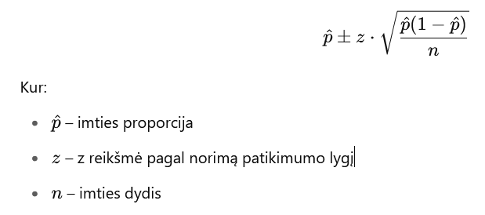
GAUTŲ DUOMENŲ PATIKIMUMAS
Formulė proporcijos patikimumo intervalui:
​
Mokytojų – statistiškai patikimi;
Tėvų, globėjų – statistiškai patikimi, bet rezultato tikslumas nėra labai didelis;
Mokinių - statistiškai patikimi.
​

Slide 8
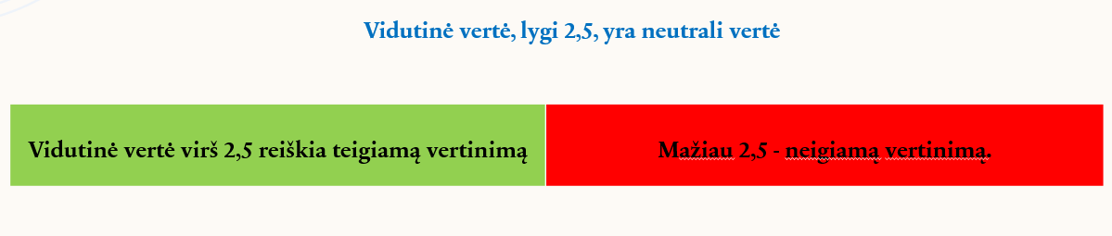
Kokybės vertinimui naudojama keturių lygių skalė

Slide 9
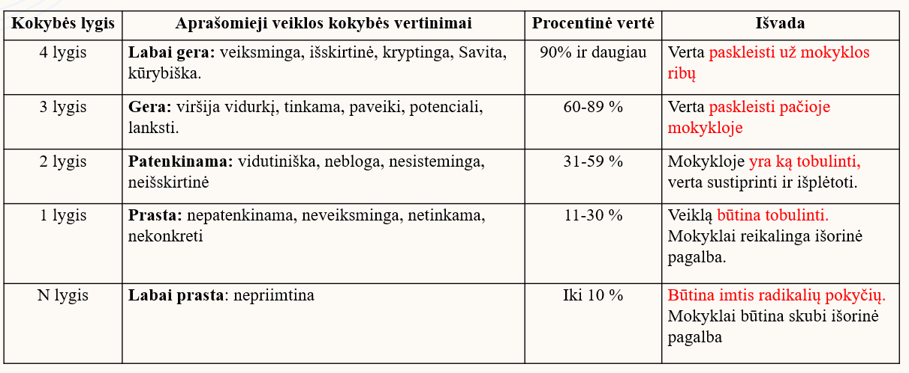
Mokyklos veiklos kokybės įsivertinimo lygiai

Slide 10
MoKINIŲ APKLAUSOS REZULTATAI
Teiginiai | Rezultatas
Mokinių elgesio taisyklės aiškios | 3,4
Visi mokytojai reikalauja, kad būtų laikomasi sutartų taisyklių | 3,3
Man yra aiškios elgesio taisyklių nesilaikymo pasekmės | 3,5
Jei kas nors trukdo per pamoką, visi mokytojai sudrausmina | 3,1
Per pamokas kyla drausmės ir tvarkos problemų | 2,4
Visiems mokytojams pavyksta palaikyti drausmę ir tvarką | 2,6
Pamokose aš visada gebu susikaupti ir mokytis | 2,9
Mūsų klasėje visi mokiniai su mokytojais elgiasi pagarbiai | 2,3
Mūsų klasėje visi mokiniai elgiasi pagarbiai su kitais mokiniais | 2,6
Per pamokas kiti mokiniai man visai netrukdo mokytis | 2,5
Bendras | 2,9

Slide 11
MOKYTOJŲ APKLAUSOS REZULTATAI
Teiginiai | Rezultatas
Man per pamokas sekasi palaikyti drausmę ir tvarką | 2,9
Jeigu mokiniai pamokoje blogai elgiasi, aš stengiuosi išsiaiškinti priežastį | 3,3
Per pamokas man gerai pavyksta valdyti klasę | 2,4
Jeigu prireikia, gebu veiksmingai sudrausminti mokinius | 2,6
Probleminius drausmės ir tvarkos atvejus sprendžiu kartu su kitais kolegomis | 2,6
Man sekasi su mokiniais kartu įveikti elgesio problemas | 2,8
Mano pamokose visi mokiniai laikosi sutartų taisyklių | 2,5
Klasės ir pamokos taisykles mes kuriame kartu su mokiniais | 3,0
Konfliktai, drausmės problemos mūsų mokykloje laiku pastebimi ir konstruktyviai sprendžiami | 3,3
Bendras | 2,54

Slide 12
TĖVŲ, GLOBĖJŲ APKLAUSOS REZULTATAI
Teiginiai | Rezultatas
Mano vaikas negauna pastabų dėl drausmės ir elgesio | 2,7
Aš galvoju, kad visi mokytojai gerai valdo klasę | 2,5
Aš galvoju, kad visose pamokose yra tvarka ir nėra drausmės problemų | 2,2
Man neteko spręsti mano vaiko elgesio problemų su mokytojais | 3,0
Mano vaikui per pamokas niekas netrukdo susikaupti ir mokytis | 2,0
Bendras | 2,24

Slide 13
AUKŠČIAUSIOS VERTĖS
Teiginiai | Rezultatas
Mokiniams yra aiškios elgesio taisyklių nesilaikymo pasekmės | 3,5
Mokiniams mokinių elgesio taisyklės aiškios | 3,4
Visi mokytojai reikalauja, kad būtų laikomasi sutartų taisyklių | 3,3
Jeigu mokiniai pamokoje blogai elgiasi, mokytoji stengiuosi išsiaiškinti priežastį | 3,3
Konfliktai, drausmės problemos mūsų mokykloje laiku pastebimi ir konstruktyviai sprendžiami | 3,3

Slide 14
ŽEMIAUSIOS VERTĖS
Teiginiai | Rezultatas
Mano vaikui per pamokas niekas netrukdo susikaupti ir mokytis | 2,0
Tėvai galvoja, kad visose pamokose yra tvarka ir nėra drausmės problemų | 2,2
Mūsų klasėje visi mokiniai su mokytojais elgiasi pagarbiai | 2,3
Per pamokas mokytojams gerai pavyksta valdyti klasę | 2,4
Per pamokas kyla drausmės ir tvarkos problemų | 2,4

Slide 15
REKOMENDACIJOS
2025-2026 m. m. prioritetine sritimi laikyti TVARKĄ ir DRAUSMĘ pamokų ir kitu ugdymos(si) proceso metu;
Užtikrinti, kad pamokų metu mokiniams kiti mokiniai netrukdytų mokytis ir susikaupti;
Apie elgesio problemas visada informuoti tėvus ir globėjus;
Pradžioje mokslo metų visiems mokytojams ir klasių vadovams susikurti su kiekviena klase kartu elgesio taisykles, klasių vadovams klasių elgesio taisykles pakabinti matomoje vietoje;
Visiems mokytojams aptarti vieningas elgesio pamokoje taisykles ir jų laikytis;
Pakeisti Mokinių skatinimo tvarkos aprašą, kuriame didesnį dėmesį skirti mokinių elgesiui;
Mokytojams kelti kvalifikaciją klasės valdymo srityje;
Dėl mokinių, turinčių specialiųjų ugdymosi poreikių, elgesio problemų kreiptis pagalbos į Vilniaus Šilo ugdymo centrą;
Diegtis Pozityvaus elgesio palaikymo ir intervencijų sistemą (PEPIS ar kt.).

